Slide 1


El dia que me quieras

Slide 2
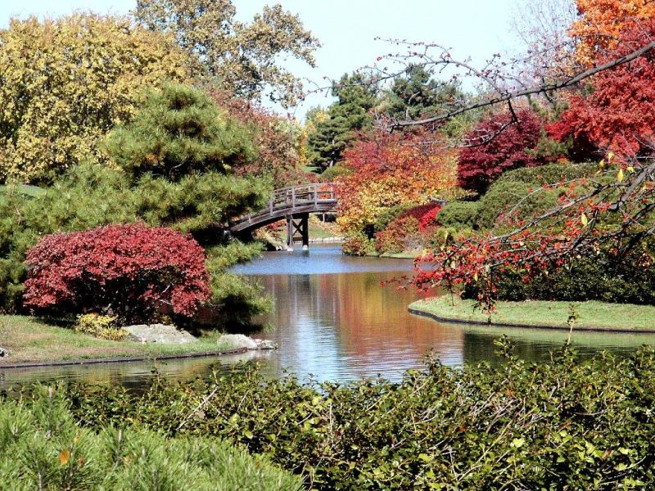
Acaricia mi ensueño
el suave murmullo de tu suspirar,
¡como ríe la vida
si tus ojos negros me quieren mirar!

Slide 3
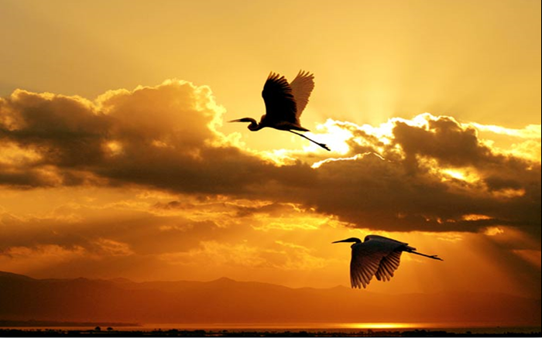
Y si es mío el amparo
de tu risa leve que es como un cantar,
ella aquieta mi herida,
¡todo, todo se olvida..!

Slide 4
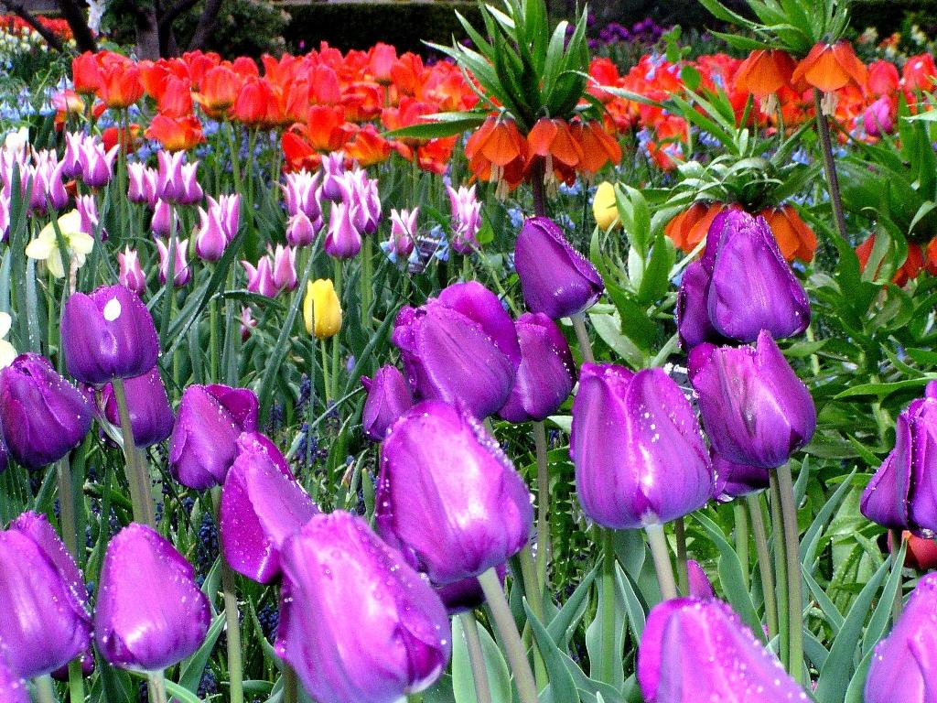
El día que me quieras
la rosas que engalana
se vestirá de fiesta
con su mejor color.

Slide 5

Y al viento las campanas
dirán que ya eres mía
y locas las fontanas
me contarán tu amor.

Slide 6
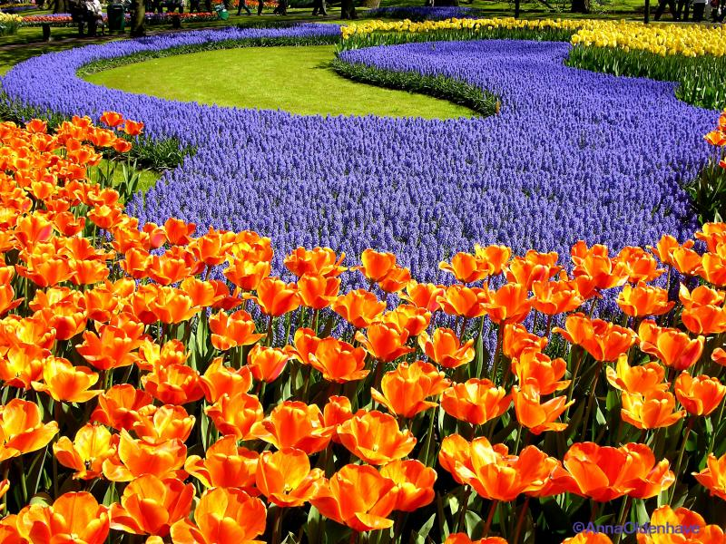
La noche que me quieras
desde el azul del cielo,
las estrellas celosas
nos mirarán pasar

Slide 7
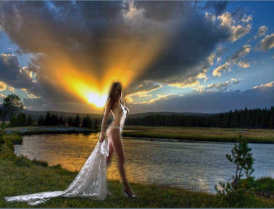
y un rayo misterioso
hará nido en tu pelo,
luciérnaga curiosa
que verá... ¡que eres mi consuelo!

Slide 8
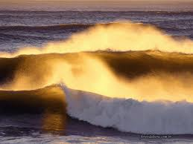
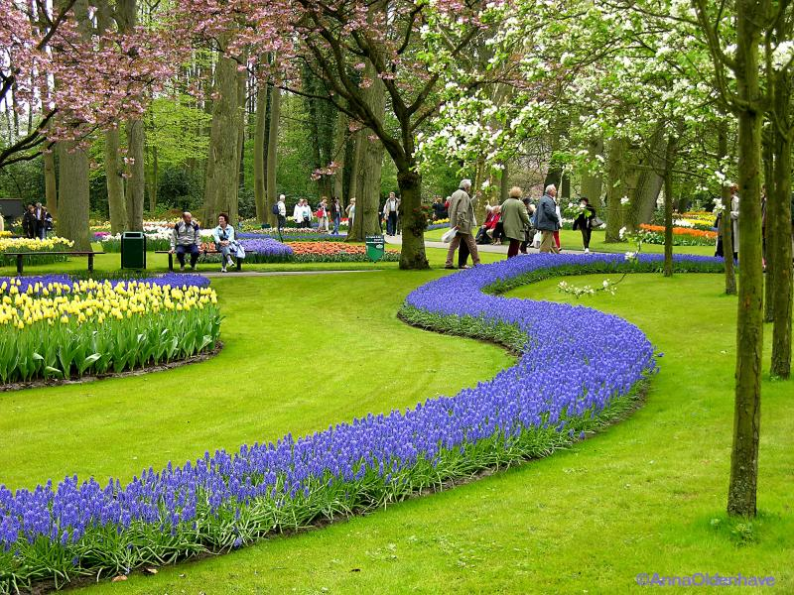
Recitado:
El día que me quieras
no habrá más que armonías,
será clara la aurora
y alegre el manantial.
Traerá quieta la brisa
rumor de melodías
y nos darán las fuentes
su canto de cristal.

Slide 9

El día que me quieras
endulzará sus cuerdas
el pájaro cantor,
florecerá la vida,
no existirá mi dolor…

Slide 10
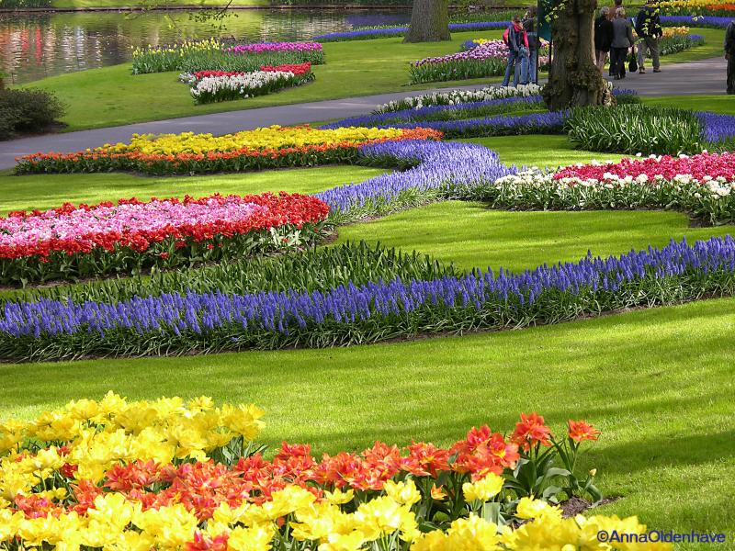
La noche que me quieras
desde el azul del cielo,
las estrellas celosas
nos mirarán pasar

Slide 11

y un rayo misterioso
hará nido en tu pelo,
luciérnaga curiosa
que verá... ¡que eres mi consuelo

Slide 12
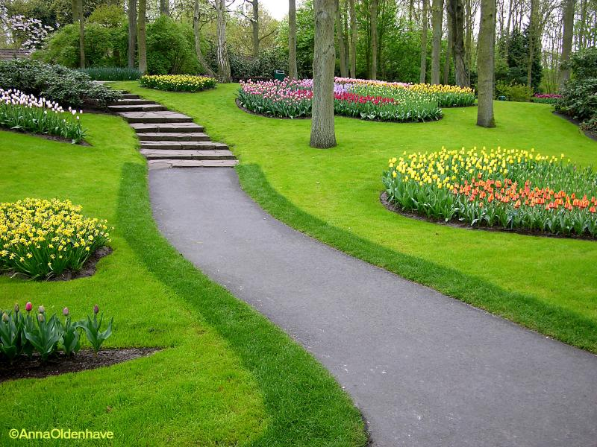
El día que me quieras
Canción 1935
Música: Carlos Gardel
Letra: Alfredo Le Pera
Acaricia mi ensueño
el suave murmullo de tu suspirar,
¡como ríe la vida
si tus ojos negros me quieren mirar!
Y si es mío el amparo
de tu risa leve que es como un cantar,
ella aquieta mi herida,
¡todo, todo se olvida..!
El día que me quieras
la rosas que engalana
se vestirá de fiesta
con su mejor color.
Al viento las campanas
dirán que ya eres mía
y locas las fontanas
me contarán tu amor.
La noche que me quieras
desde el azul del cielo,
las estrellas celosas
nos mirarán pasar
y un rayo misterioso
hará nido en tu pelo,
luciérnaga curiosa
que verá...¡que eres mi consuelo..!
Recitado:
El día que me quieras
no habrá más que armonías,
será clara la aurora
y alegre el manantial.
Traerá quieta la brisa
rumor de melodías
y nos darán las fuentes
su canto de cristal.
El día que me quieras
endulzará sus cuerdas
el pájaro cantor,
florecerá la vida,
no existirá el dolor...
La noche que me quieras
desde el azul del cielo,
las estrellas celosas
nos mirarán pasar
y un rayo misterioso
hará nido en tu pelo,
luciérnaga curiosa
que verá... ¡que eres mi consuelo!
Imagens: Internet
JARDIM DA EUROPA
KEUKENHOF
( Holanda)

